Slide 1
التخطيط المدرسي

Slide 2
عملية ترتيب الأولويات في ضوء الإمكانات المادية والبشرية المتاحة .
التخطيط
التخطيط
التخطيط

Slide 3
الخطة
مجموعة من التدابير المحددة التي تتخذ من أجل تحقيق هدف معين

Slide 4
أهمية التخطيط المدرسي
1- القاعدة الأساسية التي تسبق جميع الوظائف التربوية .
2- تنظيم الإمكانيات المتوفرة وتوفير الظروف والمناخ اللازم لتحقيق الأهداف المنشودة .
3- يحدد مراحل العمل والخطوات الواجب اتباعها .
4- يجنب مدير المدرسة التخبط والعشوائية في العمل .
5- يساعد على خلق الرقابة الداخلية والخارجية لجميع الموظفين .
6- يؤمن الراحة النفسية للأفراد .

Slide 5
هل التخطيط وسيلة أم غاية ؟

Slide 6
المبادئ الأساسية للتخطيط المدرسي
1- أن يكون مبنياً على حاجات حقيقية ومعلومات دقيقة .
2- أن تكون الأهداف واقعية محددة وقابلة للتنفيذ .
3- أن يكون مرن لمواجهة الصعوبات الغير متوقعة .
4- أن يكون شامل لجميع مجالات العمل .
5- وضع جدول زمني لتحقيق الأهداف .
6- المشاركة في بناء الخطة .
7- يراعي الجوانب المادية والبشرية .
8- يتضمن إجراءات التقويم المرحلي والنهائي للخطة .

Slide 7
عناصر الخطة المدرسية
الأهداف ( الوضوح – الحاجات – الواقعية - الشمولية – الإنسجام مع أهداف التربية )
الأساليب والأنشطة ( مناسبة للأهداف والمستخدمين – قابلة للإستخدام –متنوعة – غير مكلفة )
التوقيت الزمني ( تحديد زمن كل هدف – تحديد زمن كل نشاط )
التقويم ( مرحلي – نهائي – ذاتي – خارجي - الإستفادة منه في الخطط المستقبلية )

Slide 8
الأهداف العامة للتربية والتعليم
الإتجاهات التربوية الحديثة
المعلمون
المناهج
البناء المدرسي
المجتمع المحلي
مصادر معلومات الخطة

Slide 9
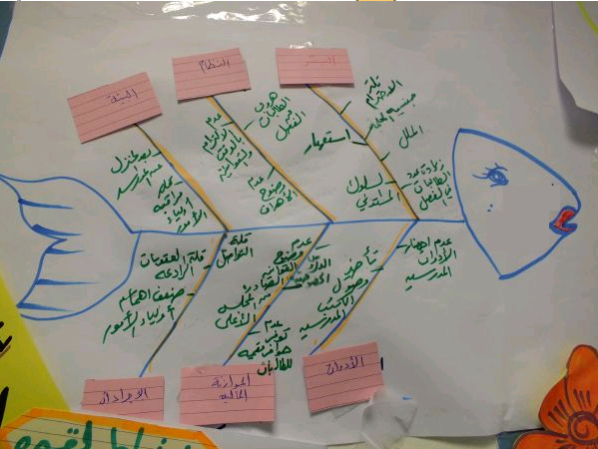
نشاط ( 1 ) جماعي
بالتعاون مع أفراد مجموعتك ارسمي مخطط عظم السمكة موضحة عليه مجالات الخطة وما يشمله كل مجال

Slide 10
مجالات الخطة المدرسية
شؤون الطلاب
القبول
الصحية
الإجتماعية
الاختبارات
النشطة

Slide 11
مجالات الخطة المدرسية
المعلمون
التواصل
حاجات العمل
وقت العمل
لتدريب
التقويم

Slide 12
مجالات الخطة المدرسية
المناهج
رفع الملاحظات
تحليل المناهج

Slide 13
مجالات الخطة المدرسية
المجتمع
خدمة المجتمع
دراسة المجتمع
تفعيل دور المجالس
الإستفادة من المجتمع

Slide 14
مجالات الخطة المدرسية
البناء المدرسي
النظافة
مشاريع الصيانة
استغلال المساحات
حاجات البناء

Slide 15
مجالات الخطة المدرسية
الشؤون المالية
الموارد
التبرعات
السجلات والفواتير
الإتلاف
المشتريات

Slide 16
مجالات الخطة المدرسية
الإدارة التربوية
تنظيم الملفات
المراسلات

Slide 17
خطوات التخطيط
1- تحديد الإحتياجات وتصنيفها حسب الأهمية .
2- تحديد الإمكانات البشرية والمادية .
3- وضع الأهداف .
4- وضع الأساليب والأنشطة .
5- تحديد الزمن اللازم .
6- عرض الخطة على المختصين .

